Slide 1
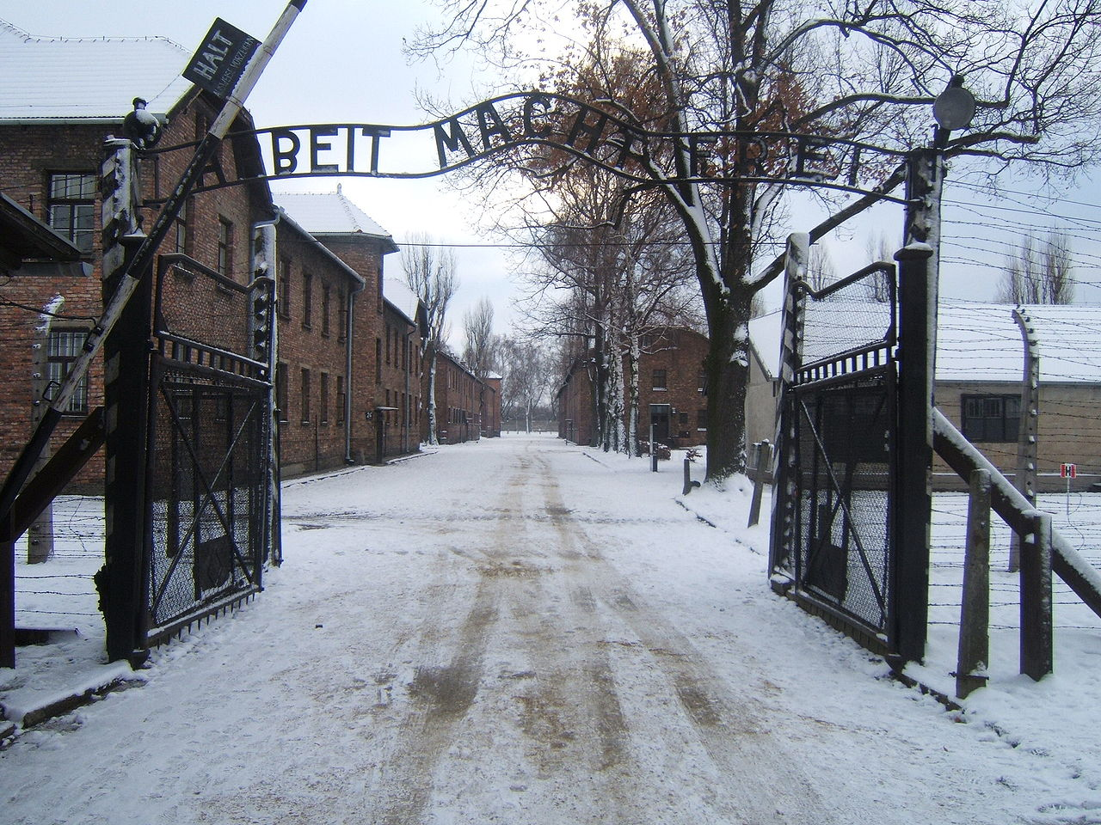
GIORNATA DELLA MEMORIA
Il Giorno della Memoria^{[1]} è una ricorrenza internazionale, celebrata il 27 gennaio di ogni anno come giornata per commemorare le vittime dell'Olocausto. È stato così designato dalla risoluzione dell'Assemblea generale delle Nazioni Unite del 1º novembre 2005 durante la 42ª riunione plenaria^{[2]}. La risoluzione fu preceduta da una sessione speciale tenuta il 24 gennaio 2005 durante la quale l'Assemblea generale delle Nazioni Unite celebrò il sessantesimo anniversario della liberazione dei campi di concentramento nazisti e la fine dell'Olocausto^{[3]}.
Si è stabilito di celebrare il Giorno della Memoria ogni 27 gennaio perché in quel giorno del 1945 le truppe dell'Armata Rossa, impegnate nella offensiva Vistola-Oder in direzione della Germania, liberarono il campo di concentramento di Auschwitz.
Il 27 gennaio 1945 le truppe sovietiche della 60ª Armata arrivarono per prime presso la città polacca di Auschwitz, scoprendo il vicino campo di concentramento e liberandone i superstiti^{[4]}.
L'apertura dei cancelli di Auschwitz mostrò al mondo intero non solo molti testimoni della tragedia, ma anche strumenti di tortura e annientamento utilizzati in quel lager nazista.
CLASSE: 3° L

Slide 2
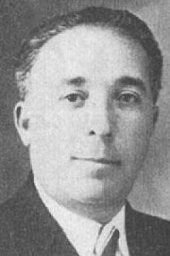
CALOGERO MARRONE
CALOGERO MARRONE (1889 - 1945)
Calogero Marrone nasce a Favara, in Sicilia il 12 maggio 1889. Nel 1931 si trasferisce in Lombardia con la moglie e i quattro figli, dopo aver vinto un concorso per applicato comunale a Varese. Dopo pochi anni, per le sue elevate capacità professionali e per la sua dedizione al servizio pubblico, diventa capo dell’Ufficio anagrafe di Varese. In questa veste, durante l’occupazione nazifascista, Marrone (che faceva parte del gruppo partigiano "5 Giornate del San Martino"), rilascia centinaia e centinaia di documenti d’identità falsi a ebrei e antifascisti, che in quel periodo cercavano di attraversare il confine svizzero, permettendo loro di salvarsi. Tradito da un delatore, non vuole fuggire in Svizzera, nonostante don Luigi Locatelli canonico della Basilica di San Vittore, l'avesse avvisato dell'imminente arrivo dei nazisti.
Il 7 gennaio 1944 viene arrestato da ufficiali della Guardia di Frontiera tedesca e torturato nel carcere di Varese, ma non rivela nulla ai suoi carnefici. Trasferito da un carcere all’altro, dopo una sosta nel lager di Bolzano-Gries, viene portato nel campo di sterminio di Dachau, dove muore, ufficialmente di tifo, il 15 febbraio 1945.
Segretario della locale Sezione combattenti e reduci del paese agrigentino come sergente della prima guerra mondiale, Calogero Marrone non si era trasferito a Varese semplicemente per lavoro, ma soprattutto perché il suo antifascismo era inviso ai notabili del paese.
A Varese, davanti all’Ufficio Anagrafe di Palazzo Estense, c’è una targa che lo ricorda.
Nel gennaio 2003, nella Giornata della Memoria, tre querce sono state messe a dimora nel Parco di Monte Po a Catania. Gli alberi sono stati dedicati, oltre che a Calogero Marrone, anche a Giorgio Perlasca e a Giovanni Palatucci, riconosciuti Giusti tra le Nazioni.
Il 19 febbraio 2005, a Biumo Inferiore, vicino a Varese, è stata inaugurata una piazzetta a suo nome.
CLASSE: 3° L

Slide 3
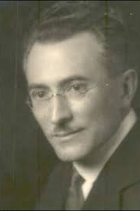
GIUSEPPE CARONIA
GIUSEPPE CARONIA
Nell’autunno del 1943 il reparto malattie infettive del Policlinico dell’Università La Sapienza di Roma è affollato di persone che vi si sono rifugiate per sfuggire alla persecuzione nazista: militari contrari al fascismo, renitenti alla leva, oppositori politici, ebrei. Finti pazienti che hanno chiesto aiuto al primario del reparto, il professor Giuseppe Caronia, famoso pediatra. Caronia ha cominciato a esercitare la professione di medico a Palermo nel 1911, ha lavorato a Napoli, ottenendo importanti risultati nelle ricerche sui vaccini, e nel 1922 ha vinto la cattedra di professore ordinario di pediatria presso il Policlinico di Roma.
Cattolico di grande sensibilità umana e tra i fondatori del Partito Popolare di Luigi Sturzo, il professor Caronia nel 1927 è stato censurato dal Consiglio superiore della Pubblica Istruzione dopo una campagna di accuse diffamatorie nei suoi confronti, allontanato dall'incarico e dalle sue ricerche scientifiche e trasferito a Napoli, come direttore della cattedra di malattie infettive dell’infanzia. Nel 1935 è di nuovo richiamato a Roma come professore incaricato della cattedra di malattie infettive dell'università e direttore del reparto di malattie infettive degli Ospedali riuniti.
Dal luglio del 1943 Caronia ha iniziato a collaborare con la Resistenza e il suo reparto è diventato un rifugio che accoglie e nasconde 89 perseguitati, tra i quali 40 ebrei, con nomi falsi, facendoli passare per malati e aiutandoli a sottrarsi alla deportazione del 16 ottobre 1943 e ai successivi rastrellamenti.
Il medico viene reintegrato come docente ordinario e nominato rettore dell'università di Roma, carica ricoperta dal 1944 al 1948. Riprende l'attività politica ed è eletto alla Costituente nelle liste della Democrazia Cristiana e poi alla Camera dei deputati nella I e nella II legislatura, rimanendo in carica fino al 1958. Muore nel 1977.
Giuseppe Caronia è stato riconosciuto come Giusto tra le nazioni dall’Istituto Yad Vashem di Gerusalemme e l'onorificenza è stata consegnata ai suoi familiari il 25 giugno 1998, alla presenza di Eugenio Sonnino, che ha testimoniato il ricordo e la riconoscenza verso il professore.
CLASSE: 3° L

